Slide 1


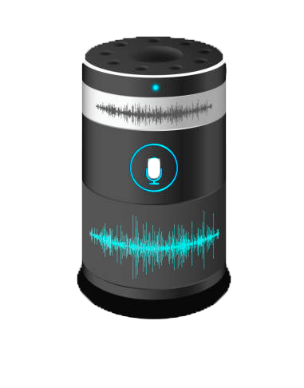

ASISTENTES VIRTUALES PARA ADULTOS MAYORES CASO MANTA
Objetivo:
Investigar sobre las tecnologías usadas para el desarrollo de los asistentes virtuales para ayudar los ancianos en su vida cotidiana.
Problemática:
El Trabajo de investigación presenta las tecnologías usadas para el desarrollo de assistentes virtuales para ayudar a los
Integrantes:
Morales Sánchez Luis Alberto
Moreira Castro José Nemecio
Murillo Laje Naum Policarpio
Reyes López Kevin Isaac

Slide 2




Dirigido a:
Fundación FUNTEMAN, entidad adscrita al municipio cantonal de Manta.
Servicio a prestar:
Con el estudio se estima que con los asistentes virtuales ayudar en su vida cotidiana a los ancianos
Alcance:
Con este Trabajo se contribuirá con una investigación que de a conocer en que forma ayudaría a los ancianos el uso de asistentes virtuales.
Un asistente virtual es un agente de software que, además de ofrecer servicios, ayuda a los usuarios a automatizar y realizar tareas.”
Asistentes virtuales

Slide 3

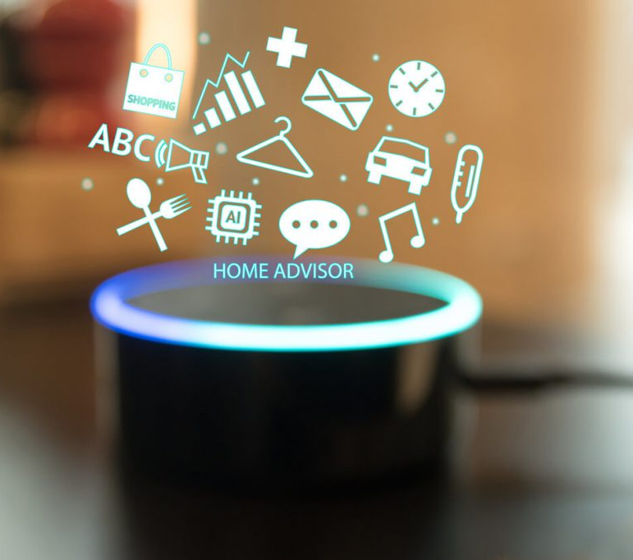
Fases de construcción de asistentes virtuales
Reconocimiento del habla y conversión de voz a texto.
Reconocimiento léxico, sintáctico y semántico de los elementos de una oración.
Reconocimiento de fragmentos de dialogo y su lugar dentro de un proceso de comunicación.
Acciones de respuesta automáticas (emulando el modelo de Agente Inteligente)
La investigación está enmarcada en la modalidad de campo por cuanto los estudios se realizaron en el lugar de los hechos directamente, por ende, se emplearon los métodos inductivos, deductivo y analítico, con los que de manera general se puede analizar y sintetizar nuestro trabajo de investigación.

Slide 4


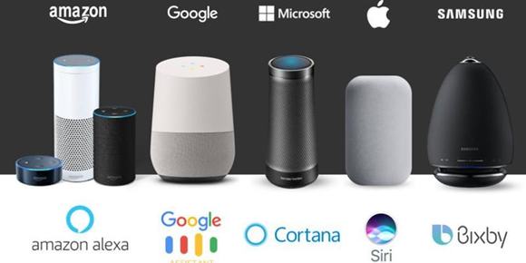
Beneficios del uso de asistentes virtuales por ancianos
El uso de los asistentes virtuales y las tecnologías que los acompañan(que se encuentran en el mercado), serán de gran ayuda para los ancianos.
Las personas ciegas y personas con movilidad reducida son los pioneros en su utilización de asistentes virtuales como una tecnología de apoyo para utilizar otros dispositivos y controlar el entorno.
Conclusión
El uso de los asistentes virtuales en la población longeva de la organización FUNTEMAN muestra que esta tecnología puede ser empleada a este sector de la sociedad y aportar a mejorar la calidad de vida de la misma, así como sacar beneficio monetario de estos asistentes virtuales.

